Slide 1
Соединение проводников в «звезду» и «треугольник».
Подготовил : Баймухамбетов Салават

Slide 2
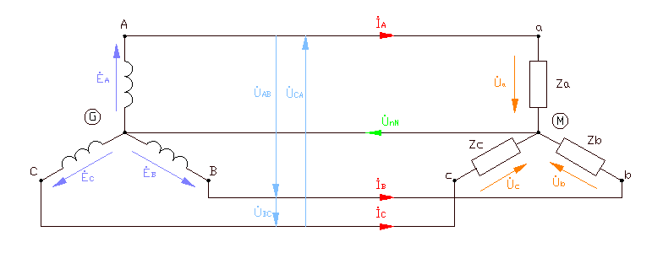
Если концы фаз генератора соединить между собой в общую точку, то получится соединение «звездой».

Slide 3
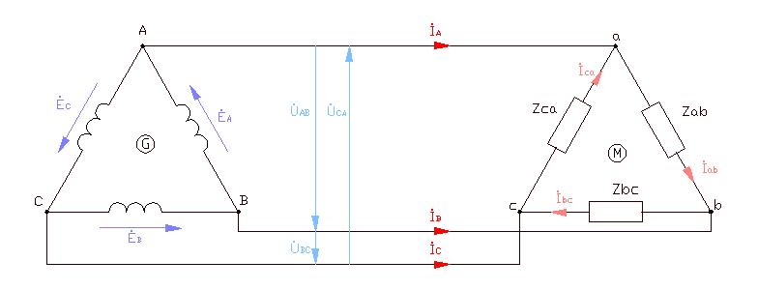
Если конец первой фазы соединить с началом второй фазы, конец второй фазы- с началом третьей фазы, а конец третьей фазы- с началом первой фазы, то получится соединение
«треугольником»

Slide 4
Такие соединения дают более экономичный способ передачи электроэнергии. Так как для передачи э/э от однофазного генератора к электроприемнику требуются 2 провода, по аналогии для передачи э/э от 3-х фазного генератора нужно 6 проводов, а соединение «звездой» и «треугольником» дают более экономичный способ передачи э/э, так как используются не 6, а 4 или 3 провода.

Slide 5
Систему двух сдвинутых по фазе на 90 градусов переменных токов называют двухфазным током
Систему трёх сдвинутых по фазе друг относительно друга на 1/3 периода (j=120°) переменных токов называют
трёхфазным током

Slide 6
Асинхронная машина — это электрическая машина переменного тока, частота вращения ротора которой не равна частоте вращения магнитного поля, создаваемого током обмотки статора.
Синхронная машина — это электрическая машина переменного тока частота вращения ротора которой равна частоте вращения магнитного поля в воздушном зазоре

